Slide 1
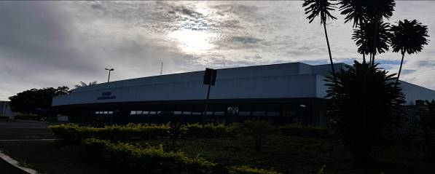

Caso Anátomo Clínico: Enterocolite Necrosante
Déborah Carneiro Nunes de Lima
R4 de Neonatologia- Unidade de Neonatologia do HMIB/SES;DF
Coordenação: Joseleide de Castro e Paulo R. Margotto
Brasília, 29 de agosto de 2018
www.paulomargotto.com.br

Slide 2
D.A.S.N, sexo feminino, nascido por parto vaginal, tempo de bolsa rota desconhecido, Apgar 6/8/9, reanimado ao nascer (“máscara de O2”). SES 7003492
Descrição da sala de parto: “Prematuro nasceu bem cianótico, porém com boa FC e tônus. Colocado em BA, aspirado boca e colocado em CPAP facial com FiO2: 68% ( Fl:5L), corou rapidamente, não houve necessidade de VPP, manteve desconforto respiratório com TSC leve/moderada, decidido fazer Surfactante. Intubado com TOT 2,5 e feito surfactante beractanto 6ml, NÃO FOI VENTILADO EM NENHUM MOMENTO. Retirado TOT e mantido em CPAP facial. Houve cianose moderada durante a instilação do surfactante que foi revertido rapidamente após retirada do TOT e oferta de O2”
Dados do parto: Tipo de Parto: espontâneo
Data: 20/05/2017
Hora: 03:59h
Dados do RN:
Peso: 870 g
Estatura: 35cm
PC: 24 cm

Slide 3
História materna
Mãe, 32 anos, 0+, realizou 4 consultas de pré-natal, G4P2A2, IGN: 27 semanas e 6 dias (ECO 13 semanas 4 dias)
Sorologias: HIV:1ºTRIM – NR/ VDRL:1ºTRIM – NR. Histórico de corioamnionite na gestação (secreção purulenta, com odor fétido -> leucocitose de 26.000 ( 4% de bastões) + febre no dia do parto. Metronidazol e Ampicilina + Gentamicina (DI: 19/05), trocado para Clindamicina no mesmo dia do parto)
- Sulfato de magnésio para neuroproteção
- 1º beta as 10:15h
- Tocólise com Nifedipina- sem sucesso e Salbutamol - suspenso por taquicardia materna

Slide 4
Classificação do recém-nascido
Para a classificação dos recém-nascidos entre 24 e 28 semanas:
Foi realizado um estudo de longitudinal de caráter observacional, envolvendo RN prematuros nascidos na Maternidade do Hospital Materno Infantil de Brasília, no período de novembro/2013 a setembro/2017. A amostra envolveu prematuros com idade gestacional entre 24 e 28 semanas e 6 dias de idade gestacional, avaliada conforme história materna e ecografia precoce e exame físico do RN.
Foram excluídos: gemelares, portadores de malformações congênitas maiores, infecções congênitas, doença hemolítica neonatal, além dos RNs cujas mães eram tabagistas ou usuárias de drogas ilícitas, diabéticas, portadoras de anemia crônica ou patologia crônica de natureza oncológica, renal, endócrina ou autoimune. Gestantes que tiveram sangramento grave, com comprometimento hemodinâmico e necessidade de hemotransfusão e gestantes portadoras de hipertensão crônica sem pré-eclâmpsia sobreposta.
Foram incluídas, as gestantes portadoras de hipertensão gestacional diagnosticada após a 20ª semana de IG com ou sem proteinúria.
Foram calculadas as médias, desvios padrão e os percentis 5, 10, 25, 50, 75 90 e 95 do peso ao nascer, comprimento e perímetro cefálico, de acordo com a idade gestacional, para construção das tabelas.

Slide 5
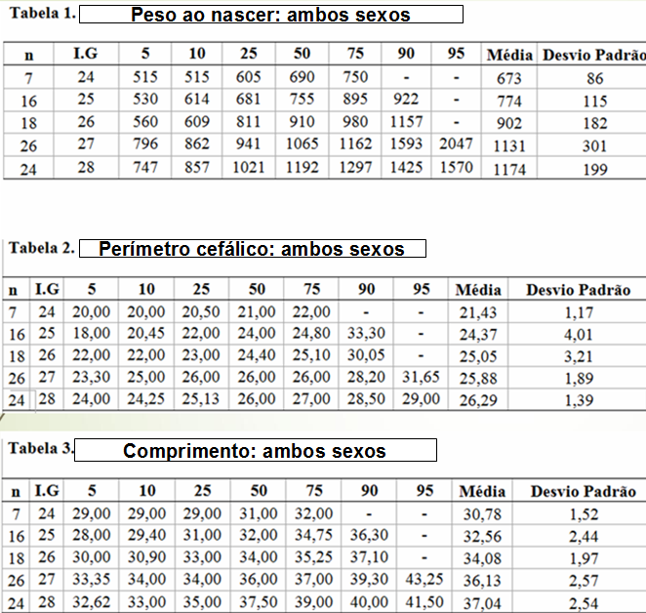
Classificação do Recém-Nascido
Recém-nascido ADEQUADO para a
Idade Gestacional
Alessandra de Cássia Gonçalves Moreira,
Marta David Rocha de Moura,
Paulo R. Margotto

Slide 6
Diagnósticos ao nascimento:
Recém-nascido prematuro extremo. Adequado para a idade gestacional
Desconforto respiratório
Sepse precoce provável

Slide 7
21/05 10:12
“RN nasceu em boas condições foi realizado INSURE, evoluindo bem em CPAP, sem desconforto respiratório. Cateter umbilical, bem posicionado, hemodinamicamente estável e FR:60irpm. Sem necessidade de DVA. Ainda em dieta zero, opto por iniciar hoje. Em uso de ampicilina e gentamicina por suspeita de corioamnionite. Apresentou hipoglicemia e foi aumentado a TIG pelo gotejamento para 6”
.
EXAME FÍSICO:
REG, corado, hidratado, taquipneico leve, hipoativo, porém reativo ao manuseio.
ACV: RCR 2T sem sopros
AR: MV+, sem RA, expansibilidade preservada
ABD: flácido RHA+ sem VMG
EXT: pulsos presente e simétricos
.
Conduta:
- Inicio dieta 1ml de 6/6h
- NPT: TH:90 TIG: 6,5 AA:3,5 L:2,5 Ca: 2
- Mantenho ATB
- Coletar exames hoje

Slide 8
21/05 – 20:11
# EVOLUÇÃO:
“RN evoluindo bem em CPAP, sem desconforto respiratório.
Cateter umbilical, bem posicionado, hemodinamicamente estável. Sem necessidade de DVA.
Dieta iniciada hoje de 6/6 horas. Agora com vômitos,
Em uso de ampicilina e gentamicina por suspeita de corioamnionite.
Apresentou hipoglicemia pela manhã e foi aumentado a TIG pelo gotejamento para 6.
Eliminações adequadas. NPT agora com TIG 6.5.”
.
# EXAME FÍSICO:
SO2: 99% / FC: 166 bpm / FR: 64 irpm.
REG, corado, hidratado, taquipneico leve, hipoativo, porém reativo ao manuseio.
ACV: RCR 2T sem sopros. PA ?????
AR: MV+, sem RA, expansibilidade preservada.
ABD: Globoso, brilhante, algo tenso, RHA ( + ).
EXT: pulsos presente e simétricos.
.
# Conduta:
- Suspenso dieta, por enquanto
- Demais Expectante

Slide 9
22/05- 11:31
.
EVOLUÇÃO: “ Paciente segue estável sob CPAP nasal, mantendo bom padrão respiratório e saturações. Evoluiu com icterícia”
.
EXAME FÍSICO:
REG, corado, hidratado, taquipneico leve em CPAP, ativo e reativo. Ictérico Zona 2. Pletórico
ACV: RCR 2T sem sopros FC: 132 bpm
AR: MV+, sem RA, expansibilidade preservada satO2:98%
ABD: flácido RHA+ sem VMG. KTU de bom aspecto
EXT: pulsos presentes e simétricos. Aquecidas e bem perfundidas
.
Conduta:
- Retorno dieta 1ml de 6/6h
- Mantenho ATBterapia
- NPT (OH 100, descontando dieta e medicações, AA 3,5 TIG 6,5 Lip 2,5 Na 1 K 0,5 Ca 2)
- Coleto novos exames hoje. Aguardo para colocar sob foto
- Segue em observação rigorosa

Slide 10
22/05- 21:06
EVOLUÇÃO:
RN evoluindo bem do quadro respiratório, mantém leve desconforto respiratório em CPAP.
Apresenta distensão e tensão abdominal moderada com hiperemia na parte superior do coto umbilical. Aspirado SOG com saída de 4ml de RG verde claro, com alguma melhora da tensão.
fez apenas 1horário da dieta ( às 15h). Suspendi dieta e solicitei à enfermagem manter SOG aberta .
Mantenho CVU por ora, não temos PICC adequado para PT extremo no momento.
.
EXAME FÍSICO:
Bem reativo, corado, hidratado, taquipneico leve, ictérico, boa perfusão periférica
Ativo e reativo
ACV: RCR 2T sem sopros.
AR: MV+, sem RA, expansibilidade preservada.
ABD: semigloboso, distendido, não palpo VMG.
EXT: pulsos presentes e simétricos.
SN: FA plana e normotensa. Tônus OK.
.
Cd:
Dieta zero.
SOG aberta.
Vigilância.

Slide 11
23/05 – 11:09
EVOLUÇÃO: Paciente segue estável sob CPAP nasal, mantendo bom padrão respiratório e saturações. Evoluiu com icterícia importante, há 19 horas em fototerapia com Bilisky.
Apresentando durante exame físico movimentos repetitivos em queixo, com "repuxos". Feito fenobarbital 5mg/kg agora e mantida a dose
.
EXAME FÍSICO:
GEG, corado, hidratado, taquipneico leve em CPAP, ativo e reativo. Ictérico sob foto. Pletórico
ACV: RCR 2T sem sopros FC: 132 bpm
AR: MV+, sem RA, expansibilidade preservada, RSD discreta satO2:97% FR: 74irpm
ABD: globoso, flácido RHA+ sem VMG. KTU com hiperemia em torno
EXT: pulsos presentes e simétricos. Aquecidas e bem perfundidas
.
Conduta:
- Mantemos CPAP com FiO2 21%
- Reiniciamos dieta 1mL 6/6h
- Coletar controles de bilirrubinas e novo hemograma
-Repetir ECOtransfontanela
- Modifico NPT (OH 100 VIG 4 AA 4 sem eletrólitos)
- Manter fenobarbital 5mg/kg/d
- Mantenho ATBterapia por ora

Slide 12
23/05 – 15:17
RN evoluindo grave, em CPAP, com taquidispnéia leve, porém com piora ao EF do abdome
Cateter umbilical, com hiperemia periumbilical, recebendo NPT, antibioticoterapia e aminofilina, hemodinamicamente estável.
Em uso de ampicilina e gentamicina por suspeita de corioamnionite.
.
# EXAME FÍSICO:
SO2: 97% / FC: 184bpm /
REG, corado, hidratado, taquipneico leve, Ictérico sob foto. Pletórico
Hipoativo, porém reativo aos estímulos
ACV: RCR 2T sem sopros.
AR: MV+, sem RA, expansibilidade preservada.
ABD: globoso, distendido, doloroso e mais endurecido à palpação. Com RHA diminuídos , não palpo VMG.
EXT: pulsos presentes e simétricos.
.
# Conduta :
- Solicito RX de tórax e abdome com urgência
-Aguardo exames coletados no dia de hoje
-----------------
RX de tórax sem evidências de infiltrados intersticiais difusos e condensações
RX de abdome com SOG baixa, KTU perihepático, boa distribuição de gases

Slide 13
23/05- 15:50
Recebo hemograma: Hb: 15,6 Ht: 45,3 leuco: 29300 (77NT 6M 17L) plaq: 166000
12 eritroblastos/100 leuco
ER: 2
Conduta: Como paciente com piora do padrão abdominal, sem evacuar há 1 dia e com hipermagnesemia (2,9) (íleo paralítico???), opto por fazer 1mg/kg de furosemida e observar resposta
Mantenho antibioticoterapia devido à piora clínica e laboratorial
Segue em observação rigorosa

Slide 14
24/05- 11:11
EVOLUÇÃO: Paciente segue estável sob CPAP nasal, mantendo bom padrão respiratório e saturações. Em fototerapia, já com queda dos níveis. Realizou uma dose de furosemida há 1 dia devido a hipermagnesemia (2,9) sintomática.
.
EXAME FÍSICO:
GEG, corado, hidratado, taquipneico leve em CPAP, ativo e reativo. Anictérico sob foto.
ACV: RCR 2T sem sopros FC: 155 bpm
AR: MV+, sem RA, expansibilidade preservada, RSD discreta satO2:98% FR: 68irpm
ABD: globoso, flácido RHA+ sem VMG. KTU com hiperemia em torno- melhorada
EXT: pulsos presentes e simétricos. Aquecidas e bem perfundidas
.
Conduta:
- Mantemos CPAP com FiO2 21%
- Progredimos dieta 1mL 3/3h
-Aguarda ECOtransfontanela
- Modifico NPT (OH 100 VIG 3,5 AA 4 sem eletrólitos)
- Mantenho fenobarbital 5mg/kg/d
- Mantenho ATBterapia por ora
- Segue em observação rigorosa
Ecocárdio: FORAME OVAL PATENTE
COMUNICAÇÃO INTERVENTRICULAR

Slide 15
25/05 – 09:58
EVOLUÇÃO: Paciente segue estável sob CPAP nasal, mantendo bom padrão respiratório e saturações. Em fototerapia, porém bronzeada ao exame físico. Apresentou vômito volumoso bilioso hoje pela manhã.
Retirado KTU no dia anterior e passado PICC
EXAME FÍSICO:
GEG, corado, hidratado, taquipneico leve em CPAP, hipoativo e reativo. Pele bronzeada sob foto.
ACV: RCR 2T sem sopros FC: 142 bpm
AR: MV+, sem RA, expansibilidade preservada, RSD e TIC discretas satO2:97%
ABD: globoso, flácido RHA+ sem VMG. Coto umbilical mumificado
EXT: pulsos presentes e simétricos. Aquecidas e bem perfundidas
.
Conduta:
- Mantemos CPAP com FiO2 21%
- Modificamos dieta e observamos aceitação: 2mL 6/6h
- Aguarda ECOtransfontanela
- Modifico NPT (OH 110 VIG 3,5 AA 4 Lip 3, sem eletrólitos)
- Suspendo fototerapia até resultado de exames, pois há mais de 24 horas paciente já apresentava níveis menores e hoje se encontra bronzeado. Solicito HMG, eletrólitos, BTF
- Mantenho fenobarbital 5mg/kg/d
- Mantenho ATBterapia por ora
- Segue em observação rigorosa

Slide 16
25/05 -12:51
Em tempo paciente com relato de apnéia sendo solicitada aspiração de VAS e constatada obstrução da narina esquerda por secreção sanguinolenta. Sem condições de progressão da sonda sic.
Cond: Prescrevo Solução nasal com Adrenalina.
Aumento a pressão do CPAP nasal para 7cmH2O.
Solicito Rx de controle.
Deixo com Fio2 a 34%.
Rever a tarde e noite.
Deixar respirador disponível no leito caso precise de ventilação mecânica (VM).

Slide 17
26/05- 10:47
EVOLUÇÃO: Paciente apresentou 3 episódios de apnéias sob CPAP nasal, devido a obstrução do trajeto por sangramento nasal, quando desobstruido mantém bom padrão respiratório e saturações. Aceitou bem dieta, sem novos episódios de vômitos ou intolerância alimentar.
EXAME FÍSICO:
GEG, corado, hidratado, taquipneico leve em CPAP, hipoativo e reativo.
ACV: RCR 2T sem sopros FC: 124 bpm
AR: MV+, sem RA, expansibilidade preservada, RSD e TIC discretas satO2:96%
ABD: globoso, flácido RHA+ sem VMG. Coto umbilical mumificado
EXT: pulsos presentes e simétricos. Aquecidas e bem perfundidas
.
Conduta:
- Mantemos CPAP com FiO2 21%
- Modificamos dieta e observamos aceitação: 2mL 3/3h
- Aguarda ECO transfontanela
- Mantenho NPT (OH 110 VIG 3,5 AA 4 Lip 3, sem eletrólitos), sem descontar dieta
- Mantenho fenobarbital 5mg/kg/d
- Mantenho ATBterapia por ora programar para realizar D7
- Segue em observação rigorosa

Slide 18
27/05- 10:02
EVOLUÇÃO: Paciente segue estável em CPAP nasal, sem novos relatos de apnéias, porém no momento com CPAP com FiO2 de 34%, mesmo ontem sido prescrito 21%, mas sem relatos de dessaturações. Em uso de solução nasal com adrenalina para melhora do sangramento no local. Aceitou toda dieta ofertada, sem apresentar vômitos ou distensão abdominal.
EXAME FÍSICO:
GEG, corado, hidratado, taquipneico leve em CPAP, hipoativo e reativo.
ACV: RCR 2T sem sopros FC: 144 bpm
AR: MV+, sem RA, expansibilidade preservada, RSD e TIC discretas satO2:99%
ABD: globoso, flácido RHA+ sem VMG. Coto umbilical mumificado
EXT: pulsos presentes e simétricos. Aquecidas e bem perfundidas
.
Conduta:
- Mantemos CPAP com FiO2 21%
- Modificamos dieta e observamos aceitação: 4mL 3/3h (40mL/kg/d)
- Aguarda ECOtransfontanela
- Mantenho NPT (OH 110 VIG 3,5 AA 4 Lip 3, sem eletrólitos), descontando metade da dieta
- Mantenho fenobarbital 5mg/kg/d
- Amanhã avaliar suspender dieta
- Segue em observação rigorosa

Slide 19
28/05- 11:06
EVOLUÇÃO: Paciente segue estável em CPAP nasal, sem novos relatos de apnéias, porém no momento com CPAP com FiO2 de 34%, mas sem relatos de dessaturações. Em uso de solução nasal com adrenalina para melhora do sangramento no local. Aceitou toda dieta ofertada, sem apresentar vômitos ou distensão abdominal.
EXAME FÍSICO:
GEG, corado, hidratado, taquipneico leve em CPAP, hipoativo e reativo.
ACV: RCR 2T sem sopros FC: 140 bpm
AR: MV+, sem RA, expansibilidade preservada, RSD e TIC discretas satO2: 97%
ABD: globoso, flácido RHA+ sem VMG. Coto umbilical mumificado
EXT: pulsos presentes e simétricos. Aquecidas e bem perfundidas
.
Dx 128mg/dl, agora pela manhã
.
Conduta:
- Mantemos CPAP com FiO2 21%
- Modificamos dieta e observamos aceitação: 6mL 3/3h
- Aguarda ECOtransfontanela
- Mantenho NPT (OH 110 VIG 3 AA 4 Lip 3, sem eletrólitos), descontando metade da dieta
- Suspenso os antimicrobianos.
- Segue em observação rigorosa
- Reavaliar tarde e noite.

Slide 20
29/05- 09:47
EVOLUÇÃO: Paciente segue estável, sem intercorrências. Devido à respiração espontânea e ao bom padrão respiratório, optamos por suspender CPAP e observar.
Paciente observado por 20 minutos e não apresentou dessaturações, portanto mantemos em ar ambiente
EXAME FÍSICO:
GEG, corado, hidratado, taquipneico leve em CPAP, hipoativo e reativo.
ACV: RCR 2T sem sopros FC: 140 bpm
AR: MV+, sem RA, expansibilidade preservada, RSD e TIC discretas satO2: 97%
ABD: globoso, flácido RHA+ sem VMG. Coto umbilical mumificado
EXT: pulsos presentes e simétricos. Aquecidas e bem perfundidas
.
Conduta :
- Mantemos por ora em ar ambiente e observamos, avaliar HOOD se aumentar trabalho respiratório
- Modificamos dieta e observamos aceitação: 8mL 3/3h (81mL/kg/d)
- Aguarda ECOtransfontanela
- Suspendemos NPT e iniciamos HV com OH 60 mL/kg/d com VIG 3, sem eletrólitos
- Segue em observação rigorosa
- Se a noite se mantiver sem evacuar, avaliar estímulo retal
11:29
Paciente apresenta apnéia, com queda de saturação ate 78% e bradicardia .
Retornado CPAP com melhora rápida, a 21%
Segue em observação rigorosa

Slide 21
30/05- 10:38
EVOLUÇÃO: Há 1 dia tentado retirar HOOD, sem sucesso. Apresentou apnéia e desconforto respiratório moderado/grave, sendo retornado CPAP e realizado RX do tórax que não evidenciou pneumotórax, condensações ou atelectasias. No momento tranquila no leito, reativa aos estímulos e com melhora importante do padrão respiratório
EXAME FÍSICO:
GEG, corado, hidratado, taquipneico leve em CPAP, hipoativo e reativo.
ACV: RCR 2T sem sopros FC: 138 bpm
AR: MV+, sem RA, expansibilidade preservada, RSD e TIC discretas satO2: 97%
ABD: globoso, flácido RHA+ sem VMG. Coto umbilical mumificado
EXT: pulsos presentes e simétricos. Aquecidas e bem perfundidas
.
Conduta:
-- Modificamos dieta e observamos aceitação: 11 mL 3/3h (112mL/kg/d)
- Mantenho PICC com SG 10% a 1mL/h com heparina
- Aguarda ECOtransfontanela
- Segue em observação rigorosa
30/05- USTF – hiperecogenicidade periventricular. Repetir em 7 dias

Slide 22
31/05- 06:31
*Intercorrência*
Enfermagem relata várias apnéias com queda de SO2 e bradicardia no CPAP com recuperação lenta após estímulo tátil. Está muito hipoativa e pouco reativa ao manuseio.
Usa cafeína 1 x dia.
Opto por IOT e manter em VPM.
Após procedimento repassada SOG com saída de 8 ml de secreção esverdeada.
CD: Suspendo a dieta até 2a ordem.
11:07
EVOLUÇÃO: Paciente evoluiu com inúmeras apnéias no CPAP, sendo optado por intubação, sem outras intercorrências. Segue com parâmetros mínimos em VM
EXAME FÍSICO:
GEG, corado, hidratado, eupneico, hipoativo e reativo.
ACV: RCR 2T sem sopros FC: 128 bpm
AR: MV+, sem RA, expansibilidade preservada, RSD e TIC discretas satO2: 100%
ABD: globoso, flácido RHA+ sem VMG. Coto umbilical mumificado
EXT: pulsos presentes e simétricos. Aquecidas e bem perfundidas
.
Conduta:
- Mantido volume da dieta e do HV
- Coletar triagem infecciosa e gaso venosa
- Segue em observação rigorosa

Slide 23
01/06 – 10:22
RN evoluiu ontem com inúmeras apneias, sendo optado por IOT. No Raio X, TOT estava baixa, foi tracionada. Mantendo parâmetros mínimos na VM.
Nos exames coletados ontem, apresentava hipermagnesemia (Mg 3,6). Foi prescrita dose de furosemida 1 mg/kg a noite e programada coleta para controle do Mg hoje.
Aceitando bem a dieta, sem distensão ou vômitos, com uma evacuação.
Mantendo boa diurese, porém fechou BH muito positivo
.
EXAME FÍSICO:
GEG, corado, hidratado, eupneico, hipoativo e reativo.
ACV: RCR 2T sem sopros FC: 128 bpm
AR: MV+, sem RA, expansibilidade preservada, RSD e TIC discretas satO2: 100%
ABD: globoso, flácido RHA+ sem VMG. Coto umbilical mumificado
EXT: pulsos presentes e simétricos. Aquecidas e bem perfundidas
.
CD:
- Coletar controle de Mg
- Aumentar dieta para 13 ml (TH 132 TC 88 TP 1,45)
- Solicito novo Raio X
- Segue em observação rigorosa
.

Slide 24
02/06 -1:27
Intercorrência
.
RN sofreu extubação inadvertida. Foi prontamente reintubado com TOT n° 2,5, fixado entre 6,5 e 7,0 cm.
.
CD: solicitado Rx Tórax
12:00
RN apresentava hipermagnesemia de 3,6. Coletamos controles ontem, Mg 2,3. Ontem a noite extubou acidentalmente, sendo reintubada imediatamente, sem maiores intercorrências.
Tolerou bem o aumento da dieta ontem, sem distensão abdominal ou vômitos.
Não apresentou febre, mantendo bom controle glicêmico
.
EXAME FÍSICO:
REG, corado, hidratado, eupneico, hoje está mais ativo
ACV: RCR 2T sem sopros FC: 127 bpm
AR: MV+, sem RA, expansibilidade preservada, RSD e TIC discretas satO2: 99%
ABD: globoso, flácido RHA+ sem VMG. Coto umbilical mumificado, bom aspecto
EXT: pulsos presentes e simétricos. Aquecidas e bem perfundidas
.
CD:
- Aumento dieta para 15 ml e adiciono FM 85 (TH 138 TC 117 TP 2,7)
- Segue em observação rigorosa
.

Slide 25
03/06 -11:08
EXAME FÍSICO
FC 130 pm FR 41 irpm Sat 96 % Dx 138 mg/dL
BEG, hidratado, normocorado, acianótico, anictérico, afebril, s/edema.
ACV: RCR 2T, BNF +, s/sopro. Pulsos simétricos e com boa amplitude.
AR: MVF +, simétrico, s/RA. Expansibilidade torácica preservada.
Abd: globoso, normotenso, s/VMG, RHA presentes.
Ext: TEC < 3s, bem perfundidas, sem edema.
SNC: FA normotensa. Dormindo e reativo à manipulação.
.
EVOLUÇÃO
RN segue estável, sem intercorrências no período. Oximetria dentro do esperado. Sem sinais clínicos de infecção. Em VM com parâmetros leves, mantendo bom padrão respiratório. Diurese adequada. Sedoanalgesia adequada. Aceitando dieta sem vômitos ou distensão. Evacuação presente. Ganho ponderal diário.
.
CONDUTA
- Suspendo fenobarbital (causa da apneia).
- Programar extubação
11:11
Em tempo: aumento a dieta para 15 mL 3/3h.
22:06
Noite:
.
Estável, VM com parãmetros de extubação. O que chama a atenção é a hipoatividade, a despeito da suspensão do Fenobarbital hoje. A Ecotransfontanela de 30/05 tem hiperecogenicidade.
Sem sinais clínicos de infecção.
DX= 138 pela manhã
Sinais vitais estáveis.
CD= Mantida prescrição. Avaliar se há condições de extubação amanhã

Slide 26
04/06- 11:33
# Evolução:
RN segue estável, sem intercorrências no período. Oximetria dentro do esperado. Em VM com parâmetros mínimos, mantendo bom padrão respiratório, bom drive. Relato da fisioterapia de que RN apresenta queda de saturação durante as manipulações, e está muito secretivo, achando melhor postergar mais um pouco a extubação.
Diurese adequada, evacuações presentes. Aceitando dieta sem vômitos ou distensão.
.
EXAME FÍSICO:
REG, corado, hidratado, acianótico, anictérico, afebril, mais ativo
ACV: RCR 2T sem sopros FC: 139 bpm
AR: MV+, sem RA, expansibilidade preservada, RSD e TIC discretas satO2: 96%
ABD: globoso, flácido RHA+ sem VMG. Coto umbilical mumificado, bom aspecto
EXT: pulsos presentes e simétricos. Aquecidas e bem perfundidas
.
CD:
- Aumento dieta para 17 ml (TH 175 TC 150 TP 3,5)
- Retirar PICC
- Optamos por aguardar melhora da instabilidade respiratória para extubação
- Segue em observação rigorosa
.

Slide 27
04/06 – 21:15
Avaliação Noturna:
.
RN segue em VPM com FiO2 40% / P 15x5 / PS 8 / FR 20 / MAP 7,1. SatO2 98%. Dieta por SOG (20mL), com boa aceitação. Em uso de cafeína. Não apresentou intercorrências clínicas no período. Sem distermias. Eliminações preservadas.
.
RN corado, hidratado, leve esforço respiratório, anictérico, acianótico, bem reativo ao manuseio.
-FA: plana, normotensa
-Ap resp: MV+, simétrico, com roncos esparsos. TSC leve.
-Ap card: RCR,2T, sem sopros. Pulsos cheios. FC: 162bpm.
-Abdome: Semi-globoso, depressível, sem VCM, indolor. RHA+.
-Perfusão periférica OK.
.
CD: Mantida.

Slide 28
05/06 06:03 .
Fui chamada para reavaliar bebê que apresentou episódio de queda de satO2 agora. Já havia sido aspirado TOT há cerca de 30 minutos - sem secreção. RN apresentou episódio de vômito amarelado em grande quantidade por volta das 3h. Não foi administrada dieta. Vinha evoluindo de forma estável, com boa aceitação da dieta e com eliminações normais.
.
Exame: Gravíssimo, pálido, hidratado, sincrônico com o respirador, cianose central, hipoativo e hiporreativo.
-Ap resp: MV+, simétrico, com roncos esparsos. Boa expansibilidade torácica. Transiluminação torácica negativa.
-Ap card: RCR,2T, sem sopros. Pulsos com amplitude reduzida.
-Abdome: Globoso, distendido, extremamente tenso, violáceo. Sangramento retal vivo.
-Perfusão periférica lentificada.
Realizada radiografia de tórax e abdome sendo evidenciado enorme pneumoperitônio.
CD: Expansão SF 10 ml/kg
Prescrevo HV plena
Inicio ATB - Tazocin e vancomicina
Avaliação da cipe

Slide 29
05/06 06:54
PELA CIRURGIA PEDIÁTRICA:
Contactada às 06:00 h para avaliar o RN, com história de queda súbita da saturação de O2, em associação com distensão abdominal importante e raio-x de tórax demonstrando grande pneumoperitôneo.
.
Exame Físico: RN Gravíssimo, pálido, hidratado,cianose central, hipoativo e hiporreativo.
-Abdome: Globoso, distensão acentuada, extremamente tenso, violáceo. Sangramento retal vivo.
-Perfusão periférica lentificada.
Conduta:
Realizado drenagem peritoneal em caráter de extrema urgência, com saída de ar em grande quantidade , acompanhada de saída de secreção serossanguinolenta escurecida em grande quantidade também, extremamente fétida, sugestivo de processo com predominância de anaeróbios.
Não houve saída de secreção fecal.
Nas alças de delgado que consegui visualizar pela incisão, as mesmas apresentavam coloração violácea e pontos isquêmicos/violáceos dispersos pela alça, em associação com turgência vascular importante.
Posicionado 2 drenos de penrose nº 1 (isto é, dividi um dreno de penrose em 2 metades iguais), um dirigido cranialmente e outro posicionado em pelve, fixados à pele com prolene 4-0.
Curativo oclusivo com gaze esterelizada.

Slide 30
05/06 – 08:58
Paciente gravíssimo por pneumoperitônio na madrugada, realizado drenagem peritoneal pela CIPE à 06:30h com saída de grande quantidade de ar, colocado dreno de penrose que manteve drenagem de secreção serossanguinolenta em grande quantidade. Desidratado , boca seca sem saliva, pulsos periféricos muito finos, ausculta cardíaca com hipofonese importante ( ausculta só possível com desconexão do respirador), palidez extrema em MMII. Recebeu 3 expansões com SF ( 10ml cada) + Adrenalina ( 2x - 1:10:000).
Puncionado AVP em MSE, tem PICC em MSD.
Parâmetros respiratórios elevados: FiO2: 100% dP:18 PEEP:6 FR: 55 TI:0,35
Iniciado ATB: Vanco + Tazocin / Adrenalina (0,5) / Fentanil(1).
.
Reduzi parâmetros ventilatórios - FR:45 / dP:15
.
Tentar coletar exs: Gasometria + HC + eletrólitos + HMC

Slide 31
05/06 – 13:20
Paciente gravíssimo, no momento bradicárdico, já realizado MCE + Adrenalina (2 doses 1: 10.000) + Atropina. Sem resposta. FC: 45bpm
Recebeu ao longo da manhã: 50ml de SF ( em fases rápidas) + Conc de HM - 25ml
Em curso Adrenalina contínua (0,5) + Dobutamina (10)
Permanece com drenagem importante de secreção sanguinolenta pelo dreno de penrose.
Boca seca, pulsos periféricos não palpáveis, palidez importante pp em MMII.
Choque hemorrágico. Recebeu SF (16ml - 6ª expansão ) há pouco. No momento recebe concentrado de HM ( 2ªtransfusão), aguarda plasma.
Pais presentes, informados da gravidade da situação.
==================================
Às 13:20 apresentou PCR, realizada MCE+ 3 doses de adrenalina+ 2 expansões+ 2 bicarbonato de sódio. Sem resposta às medidas, declarado óbito às 13:35
==================================

Slide 32
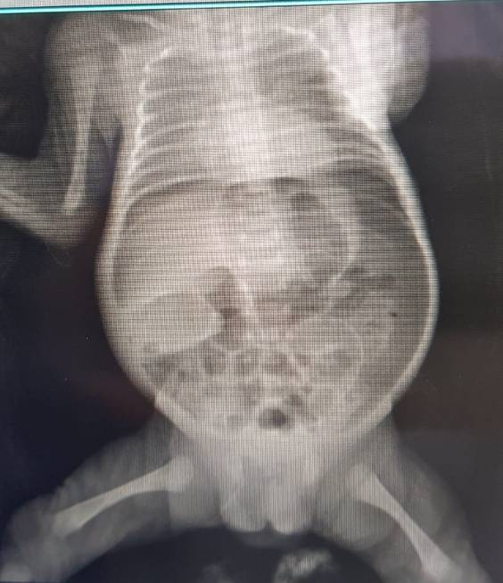
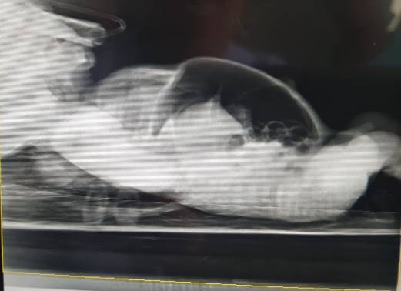
Achado principal
Pneumoperitônio

Slide 33
Diagnóstico principal

Slide 34
DISCUSSÃO CLÍNICA

Slide 35
PNEUMOPERITÔNIO
Pneumoperitônio é o termo usado para designar a presença de ar livre na cavidade abdominal em exame de imagem, sendo geralmente secundário à perfuração intestinal
Na população neonatal, a principal causa associada a esse achado radiológico é a enterocolite necrosante (ECN), porém existem diversas outras patologias que podem cursar com pneumoperitônio, como perfuração espontânea, perfuração secundária a volvo, a íleo meconial, a atresia intestinal, a divertículo de Meckel e a Doença de Hirschsprung.

Slide 36
Diagnósticos diferenciais
Perfuração intestinal espontânea
Enterocolite necrosante

Slide 37
PERFURAÇÃO INTESTINAL ESPONTÂNEA (PIE)
A perfuração intestinal espontânea (PIE) é uma das causas de pneumoperitônio mais frequentes em recém-nascidos (RN) de extremo baixo peso, com uma incidência que varia de 3,9 a 7,4%
É definida como uma perfuração intestinal focal sem alterações do tecido intestinal adjacente e sem outra causa associada
Apesar de já ter sido interpretada como uma variante da enterocolite necrosante (ECN), hoje é aceita como uma entidade clínica distinta, se diferenciando da primeira tanto em aspectos clínicos como radiológicos e cirúrgicos
A fisiopatologia é diferente da ECN.

Slide 38
PERFURAÇÃO INTESTINAL ESPONTÂNEA
O principal fator de risco para a PIE é a prematuridade associada a baixo peso ao nascer
Entretanto, outros fatores têm sido identificados, como corioamnionite materna, uso de indometacina no período pós- natal e persistência do canal arterial
A etiopatogenia da PIE ainda não está completamente esclarecida, porém acredita-se que esteja relacionada a alterações no metabolismo do óxido nítrico na circulação mesentérica
A perfuração intestinal espontânea geralmente ocorre nos primeiros dias após o nascimento e não está associada com alimentação enteral
É uma doença grave que provoca necrose da mucosa do intestino delgado ou do colo
É consequência direta da isquemia intestinal, a qual decorre de uma redução no fluxo sanguíneo mesentérico.

Slide 39
PERFURAÇÃO INTESTINAL ESPONTÂNEA
Clinicamente, a PIE costuma manifestar-se através de distensão abdominal, vômitos e parada na eliminação de fezes. Os recém-nascidos também podem apresentar hipoatividade, queda do estado geral e presença de hiperemia na parede abdominal
Um achado que tem sido muito descrito como sendo mais específico da PIE em relação a outras patologias abdominais do período neonatal é o aspecto cutâneo azulado que a parede abdominal adquire no início do quadro clínico
O diagnóstico da PIE pode ser confirmado pela presença do pneumoperitônio na radiografia abdominal, porém sua confirmação e diferenciação de outras etiologias depende de outros achados
O diagnóstico diferencial com a ECN pode ser feito pela presença de outros achados radiológicos típicos da ECN, como pneumatose intestinal e ar no sistema porta, quadro clínico, que costuma ser mais grave na ECN e pelo aspecto do tecido intestinal adjacente ao ponto da perfuração, que é normal na PIE e que apresenta inflamação e necrose na ECN.

Slide 40
PERFURAÇÃO INTESTINAL ESPONTÂNEA
Os bebês são extremamente pequenos (700 g) e prematuros (25 semanas)
A apresentação clínica é diferente da enterocolite necrosante : os lactentes afetados se apresentam mais precocemente (entre 7 e 10 dias de vida) e geralmente têm uma coloração da pele azulada
As radiografias abdominais são notáveis pela ausência de pneumatose, e um abdome sem gás pode acompanhar a apresentação clínica
Hiperleucocitose é relatada em lactentes com PIE, bem como uma associação frequente com Candida e Staphylococcus coagulase negativa 2–4,6,9
A isquemia intestinal regional tem sido proposta como um mecanismo fisiopatológico.

Slide 41
PERFURAÇÃO INTESTINAL ESPONTÂNEA
Os fatores de risco relatados incluem
Hipotensão neonatal precoce
Cateter na artéria umbilical
Desidratação
Uso de inibidores H2
Uso de indometacina
Tratamento com esteróides.

Slide 42
ENTEROCOLITE NECROSANTE (ECN)
Patologia multifatorial determinada fundamentalmente por isquemia intestinal, lesão da mucosa, edema, ulceração e passagem de ar ou bactérias pela parede da víscera
A ECN Clássica é a causada pela DISBIOSE

Slide 43
ENTEROCOLITE NECROSANTE (ECN)
Caracteriza-se por:
Distensão abdominal
Vômitos biliosos
Hematoquesia
Pode evoluir para: peritonite, pneumoperitônio e choque
É considerada a “doença dos sobreviventes”, uma vez que ocorre com maior frequência em pacientes que sobreviveram às várias intercorrências iniciais do período neonatal, como episódios de hipoxia e quadros infecciosos, e já se encontravam num período de reabilitação
A corioamnionite subclínica tem sido associada com maior incidência de morbidades neonatais e especificamente ECN, especialmente quando a resposta vascular fetal está presente, sugerindo que a inflamação pode ter um papel na lesão intestinal pré-natal

Slide 44
ENTEROCOLITE NECROSANTE (ECN)
A prevalência média está em torno de 7% entre os RN de 500 a 1500g, com estimativa de taxa de morte entre 20-30%, sendo maior nos RN que necessitam de cirurgia
Não há preferência quanto a sexo, raça ou época do ano
O tempo de aparecimento é inversamente proporcional à idade gestacional ao nascer, em média nos menores de 32 semanas ocorre na 3ª semana de vida, nos de 32-36 semanas, na 2ª semana e nos maiores de 36 semanas, na 1ª semana de vida
A mortalidade varia de 10 a 50%, mas a forma de progressão rápida tem mortalidade de praticamente 100%
Em 37% dos casos é necessário tratamento cirúrgico, 40-50%, podem apresentar gangrena intestinal ou perfuração
A necessidade de cirurgia aumenta para 61% nos menores de 1000g

Slide 45
ENTEROCOLITE NECROSANTE (ECN)
Os principais fatores fisiopatológicos são a imaturidade da barreira mucosa, a isquemia intestinal e a colonização intestinal
Está frequentemente associada à prematuridade, apnéia, baixo peso, asfixia choque endotóxico
A colonização do intestino parece ser um pré-requisito para a ECN
Os prematuros extremos severamente doentes não desenvolvem uma flora normal no intestino

Slide 46
ENTEROCOLITE NECROSANTE (ECN)
A dieta tem papel importante na patogênese da doença
O aumento rápido do volume alimentar, o uso de fórmulas artificiais e de dietas hiperosmolares favorecem a ECN, mas a dieta enteral mínima precoce apresenta-se como fator protetor da mucosa (diminui a permeabilidade intestinal!), facilitando a colonização por microorganismos comensais, o amadurecimento dos sistemas enzimáticos e o crescimento do tubo digestivo

Slide 47
ENTEROCOLITE NECROSANTE (ECN)
A terapia com os antibióticos coincide com a colonização inicial gastrintestinal
A terapia empírica inicial prolongada de antibióticos associa-se a uma incidência duas vezes maior de sepse precoce, enterocolite necrosante ou morte e quase vezes a de sepse tardia sozinha
Mais importante ainda: estas associações persistiram após ajuste para a severidade da doença.

Slide 48
ENTEROCOLITE NECROSANTE (ECN)
Antibioticoterapia, principalmente a empírica prolongada!) é conhecida por alterar a colonização do trato gastrintestinal e predispõe ao surgimento de patógenos e organismos resistentes
Os estudos em animais sobre o desenvolvimento intestinal mostraram uma interação anormal entre o epitélio intestinal e o microbioma luminal quando a colonização é interrompida com antibióticos de amplo espectro

Slide 49
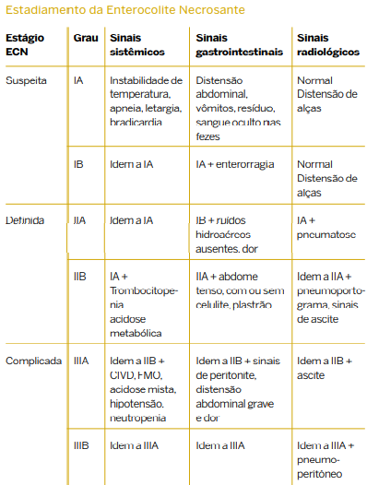
(Critérios de Bell)

Slide 50
Tratamento
Sonda orogástrica aberta
Cobertura antibiótica de amplo espectro; cobertura de agentes eficazes contra bactérias anaeróbicas (Metronidazol EV)
Manutenção adequada da perfusão
Correção dos distúrbios hidreletrolíticos e ácido-básico
Tratamento da coagulação intravascular disseminada.

Slide 51
Tratamento
O suporte nutricional depende da severidade da ECN
Para o RN com “suspeita clínica”, manter nutrição parenteral e dieta zero por 2-3 dias e então reavaliar: sem sinais de complicação, pode-se reiniciar a nutrição enteral com leite humano, progressão de 20 ml/kg/dia e desmame da nutrição parenteral
Nos casos de ECN avançada a dieta zero é mantida por pelo menos 10 dias e a nutrição parenteral por 10-14 dias, ou até que se atinja a nutrição enteral satisfatória

Slide 52
Prevenção
Evitar nascimentos prematuros
O leite materno, especialmente o da própria mãe, e administrado cru, é a dieta de escolha para minimizar a incidência das doenças intestinais adquiridas no neonato
As medidas profiláticas incluem minimizar a associação do uso de indometacina e corticóide pós- natal, cuidado no uso de drogas com ação na circulação mesentérica, de antibioticoterapia empírica precoce e de bloqueadores H2 nos prematuros extremos
Os benefícios da alimentação enteral mínima são inegáveis, mas é preciso avaliar individualmente cada recém-nascido

Slide 53
RESULTADO DA AUTÓPSIA

Slide 54
Autópsia 0032.2017
Data da realização 05/06/2017
Ectoscopia: cadáver de sexo feminino, emagrecido, com grande equimose em parede abdominal. Presença de dreno de Penrose em fossa ilíaca esquerda. Sem malformações aparentes.
Antropometria: P 800g
C 37 cm
PC 23 cm
PT 20 cm
PA 20 cm

Slide 55
Autópsia 0032.2017 - Macroscopia
Exames das cavidades: vísceras em topografia habitual, de coloração uniformemente avermelhada. Ausência de derrames intratorácicos e intra-abdominais. Presença de áreas de estreitamento luminal em delgado; luz intestinal livre de conteúdo e/ou sangue. Paredes intestinais uniformemente congestas.
Peso das vísceras: Timo: 2g
Coração: 9g
Pulmões: 11g, cada
Fígado: 45g
Baço: 1g
Rins direito e esquerdo: 8 e 7g, respectivamente
Supra-renais direita e esquerda: 1g, cada

Slide 56
Microscopia
Foram avaliados fragmentos de tecido de pulmões, coração, tireóide, rins, adrenais, fígado, baço, esôfago, estômago, intestinos, útero, trompas e bexiga urinária.
Vísceras em sua maioria de aspecto imaturo, compatível com período gestacional- aproximadamente 27 semanas- com achados inespecíficos de congestão e focos de hemorragia. Chama atenção nos segmentos intestinais avaliados a presença de áreas de necrose da parede, por vezes com extensão transmural, com perfuração e com áreas císticas, na submucosa e subserosa, contendo acúmulos aéreos. Associada, marcada hiperplasia linfoide de padrão reacional

Slide 57
Autópsia 0032.2017
Conclusão:
Diagnóstico principal: prematuridade
Causa de morte: septicemia pós-enterocolite necrosante, complicada com perfuração
Outros achados: pneumatose cistóide intestinal; congestão polivisceral; focos esparsos multiviscerais de hemorragia
            Dr Carlos Henrique de Aguiar Botelho

Slide 58
Referências Bibliográficas
1. Gupta R, Bihari Sharma S, Golash P, Yadav R, Gandhi D. Pneumoperitoneum in the newborn: is surgical intervention always indicated? J Neonatal Surg. 2014 Jul 10;3(3):32.
2. Fischer A, Vachon L, Durand M, Cayabyab RG. Ultrasound to diagnose spontaneous intestinal perforation in infants weighing <1000 g at birth. J Perinatol. 2015 Feb;35(2):104-9.
3. Fisher JG, Jones BA, Gutierrez IM, Hull MA, Kang KH, Kenny M, et al. Mortality associated with laparotomy-confirmed neonatal spontaneous intestinal perforation: a prospective 5-year multicenter analysis. J Pediatr Surg. 2014 Aug;49(8):1215-9.
4. Tiwari C, Sandlas G, Jayaswal S, Shah H. Spontaneous intestinal perforation in neoates. J Neonatal Surg. 2015 Apr 1;4(2):14.
5. Pumberger W, Mayr M, Kohlhauser C, Weninger M. Spontaneous localized intestinal perforation in very-low-birth-weight infants: a distinct clinical entity different from necrotizing enterocolitis. J Am Coll Surg. 2002 Dec;195(6):796-803.
6. Bartoli F, Vasseur Maurer S, Giannoni E, Osterheld MC, Laubscher B. Focal spontaneous colic perforation in term or near-term neonates: rare and potentially insidious. Arch Pediatr. 2011 Apr;18(4):408-12.

Slide 59
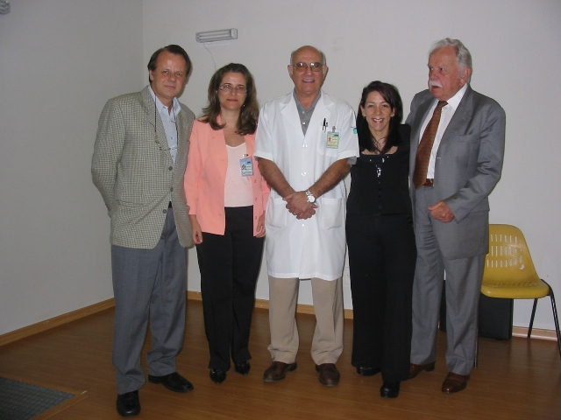
Nota do Editor do site, Dr. Paulo R. Margotto. Consultem também! Aqui e Agora!
Como diferenciar enterocolite necrosante da perfuração intestinal espontânea
A Clássica Enterocolite Necrosante: Disbiose Intestinal
Nossa Homenagem a Dra. Jaisa, uma das mais respeitadas cirurgiãs neonatal do DF, falecida em 6/4/2012: Drs. Paulo R. Margotto, Márcia M. B. Rocha, Paulo J. G. Tubino, Jaisa M.M. de Moura e Ruy Bayma Archer da Silva
pmargotto@gmail.com

Slide 60

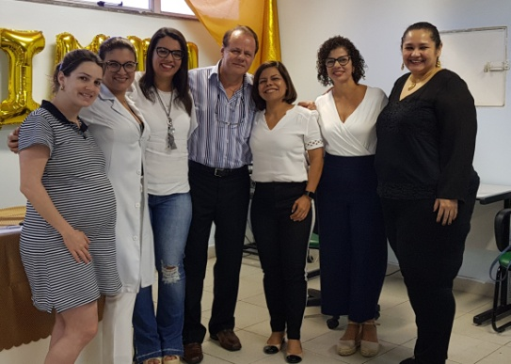
ENCONTRO EM MANAUS (9/8/2018): Enterocolite necrosante: a lógica da prevenção
Paulo R. Margotto
DEFINIÇÕES
Enterocolite necrosante (ECN) x Perfuração intestinal espontânea (PIE)
(Recém-nascido pré-termo)

Slide 61

Enterocolite necrosante: a lógica da prevenção
(Recém-nascido pré-termo)
Enterocolite necrosante (ECN) x Perfuração intestinal espontânea (PIE)
Perfuração intestinal espontânea
(incidência:5-6%/RN≤1000g)
necrose e perfuração focal de um pequeno segmento de intestino delgado (mais comum)
geralmente: íleo terminal (devido à vascularização específica) e,
secundariamente, o cólon transverso e o cólon descendente.
intestino de aspecto normal, sem características macro ou microscópicas de enterocolite necrosante.
RN em melhores condições
Idade: primeiros dias de vida
Clínica: distensão abdominal (comum e precoce)

Slide 62
Enterocolite necrosante: a lógica da prevenção
Perfuração intestinal espontânea
Etiologia
Episódios de hipoxia e isquemia (hipoperfuração intestinal transitória, ulceração de mucosa e submucosa, necrose transmural e perfuração);
Indometacina; ibuprofeno oral
Uso de dexametasona precoce no tratamento da displasia broncopulmonar (aumenta o risco em 12,3 vezes mais(Gordon et al, 1999)
Uso de sulfato de magnésio pré-natal (RN<25 semanas)
Pré-eclâmpsia:risco de 13,5 (1,82-65,1) (Yilmaz et al, 2013)
Corioamnionite subclínica/Candida;
Staphylococcus coagulase-negativo

Slide 63
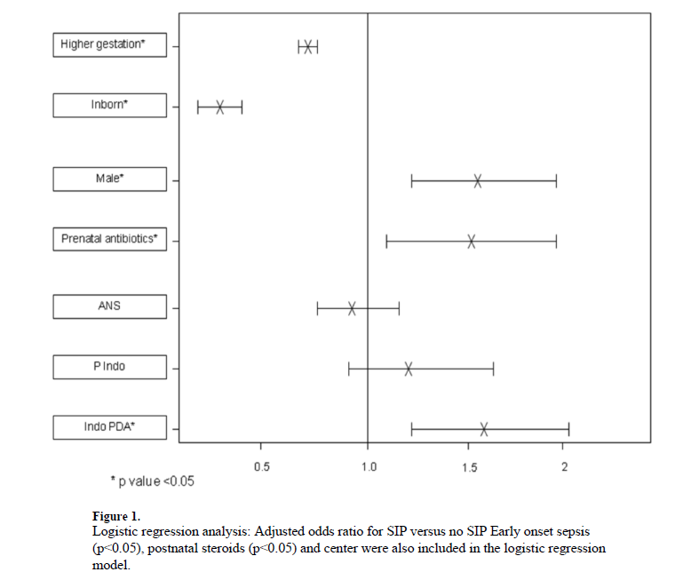
Regressão logística: Odds ratio ajustada para PIE versus não PIE:sepse precoce [early onset sepsis], esteróide pós-natal e Centro foram também incluídos no modelo de regressão logística)
Wadhawan et al,2013
Observem que o sexo masculino, uso de antibióticos no pré-natal e
indometacina para o
tratamento da PCA associaram-se significativamente com PIE

Slide 64
Ibuprofeno oral
Tatli et al (2004), descreveram dois casos de PIE em RN sob o uso de ibuprofeno oral (um RN de 29 semanas fez uso de ibuprofeno oral profilático e o outro, de 30 semanas, usou a medicação aos 2 dias, devido a uma PCA de 2mm).
Mecanismo provável:
-por via oral, a administração de indometacina causou perfuração intestinal via inibição local da síntese de prostaglandinas (segundo Alpan, 1985) e da mesma forma, o ibuprofeno de uso oral pode enfraquecer os mecanismos de proteção do intestino via mecanismos similares ao da indometacina

Slide 65
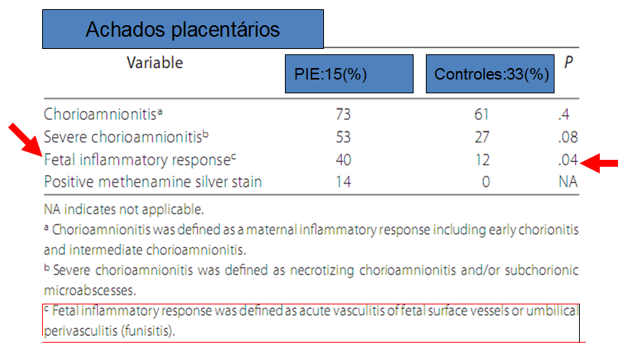
Corioamnionite
Ragouilliaux et al (2007) constataram que existem diferenças nos achados histopatológicos de placentas de recém-nascidos que desenvolveram perfuração intestinal espontânea (PIE) em comparação com as crianças que não desenvolveram.
Ragouilliaux C (2007): 15 casos de PIE (média de 9,5±3,5 dias-4-14 dias) X 33 controles
Maternal factors in extremely low birth weight infants who develop spontaneous intestinal perforation.
Ragouilliaux CJ, Keeney SE, Hawkins HK, Rowen JL.Pediatrics. 2007 Dec;120(6):e1458-64

Slide 66
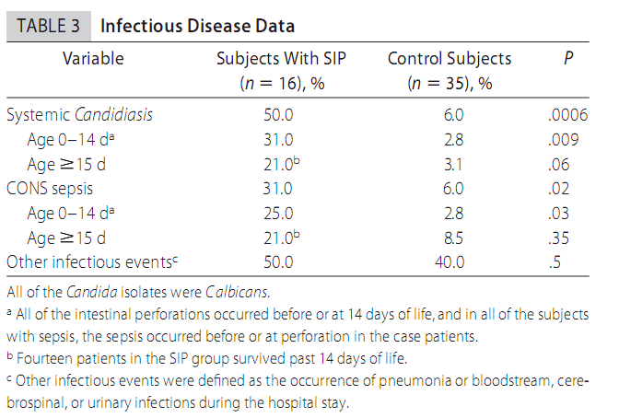
Corioamnionite e perfuração intestinal espontânea (PIE) em RN de extremo baixo peso (<1000g)
Dados de doença infecciosa
PIE:16(%)
Controles:33 (%)
Uso de antibiótico materno(%) 93 57 0,018
Patogênese:lesão da mucosa intestinal pela aumento da produção
de lnterleucina 1-ß pela corioamnionite translocação de Candida e
Staphylococcus para circulação sistêmica
Whyte (1982): 18 casos de Corioamnionite por Candida (alta proporção de mães tratadas com antibiótico)

Slide 67
As perfurações intestinais espontâneas, muitas vezes, tem sido classificadas como ECN.
A fisiopatogenia é diferente.
A perfuração intestinal espontânea geralmente ocorre nos primeiros dias após o nascimento e não está associada com alimentação enteral.
É uma doença grave que provoca necrose da mucosa do intestino delgado ou do colo.
Doença de RN de baixo peso e prematuro
É consequência direta da isquemia intestinal, a qual decorre de uma redução no fluxo sanguíneo mesentérico

Slide 68
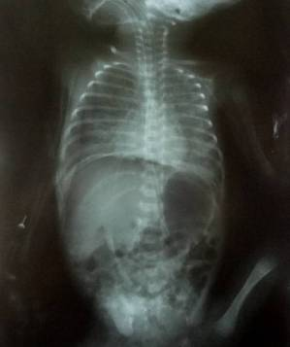
Caso Clínico> Perfuração intestinal espontânea
Caso Clínico: Data do parto: 29/01/14 (HRSM); IG: 27s+5d; Peso 1000g; tempo de bolsa rota de 11 horas; leucocitose materna no momento do parto; A radiografia com 50 horas de vida apresentou pneumoperitônio e infiltrado pulmonar bilateral; Com 97 horas de vida foi submetida à laparotomia exploradora, que evidenciou perfuração intestinal em íleo distal a 10 cm da válvula ileocecal; Foi então realizada a enterectomia de cerca de 2cm, incluindo o local da perfuração, com enteroanastomose término-terminal íleo-ileal; Laudo: segmento de intestino delgado exibindo edema, vasocongestão acentuada e processo inflamatório agudo; presença de células ganglionares em plexos nervosos ; 9º dia: ecografia cerebral evidenciou dilatação ventricular esquerda de 7mm e Infarto Hemorrágico parieto-occipital a direita (hemorragia grau IV)(vide imagens a seguir)
Caso Clínico: Perfuração intestinal espontânea em um recém-nascido pré-termo extremo Autor(es): Thales da Silva Antunes, Patrícia B.M. Castro, Helena Araújo Lapa, Danielle Gumieiro, Sarah A. Cardoso, Paulo R. Margotto

Slide 69
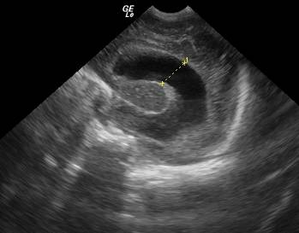
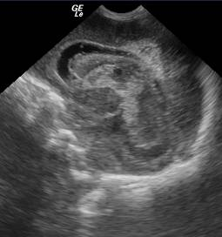
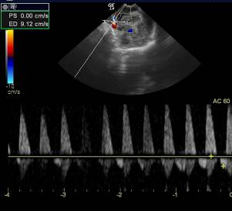
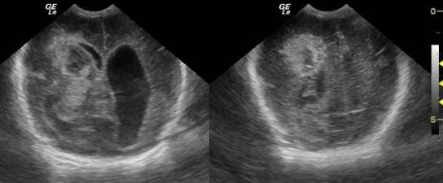
Ecografia cerebral
Hemorragia intraventricular Grau III
13,5mm
VE
VD
Margotto, PR
Infarto hemorrágico periventricular a direita
Margotto, PR
Escape diastólico-PCA
Margotto, PR

Slide 70
Portanto...
Trata-se de um recém-nascido pré-termo extremo que apresentou perfuração intestinal espontânea com 2 dias e a provável causa, corioamnionite (patogênese:lesão da mucosa intestinal pela aumento da produção de linterleucina 1-ß pela corioamnionite translocação de Candida e Staphylococcus para circulação sistêmica)

Slide 71

Enterocolite necrosante
Uma tragédia Neonatal!Patologia devastadora!
patologia multifatorial: determinada fundamentalmente por isquemia intestinal, lesão da mucosa, edema, ulceração e passagem de ar ou bactérias pela parede da víscera
Riscos: peritonite, pneumoperitôneo e choque
Doença dos sobreviventes: ocorre nos pacientes que sobrevivem a várias intercorrências
Incidência:7% e mortalidade de 20-30% (500 a 1500g)
-aumenta em 3% para cada decréscimo de 250 gramas*
ECN em bebês entre 1250-1500grams :<1% (500-750g:9-12%)
-Se a UTI A tiver 10 bebês <750 g / ano = 1 bebê com ECN.
-Se a UTIN B tiver 50 bebês <750 g / ano = 5 X, (muito mais bebês com ECN em relação à UTI A
Idade de ocorrência: 3ª semana (<32 semanas)
Custos (nos EUA):500 milhões a 1 bilhão de dólares/ano
Enterocolite necrosante-2018 | Martha G. Vieira, Paulo R. Margotto
        *Fitzgibbons, et. al, J Ped Surg. 2009.

Slide 72
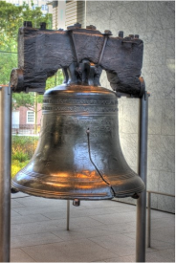
Existe uma definição clara de Enterocolite necrosante?
Critérios de Bell , nome do Martim Bell, Cirurgião Pediátrico que nos anos 70 desenvolveram estes critérios
Esses critérios sofreram muitas modificações e agora em 2018 não nos ajudam muito. Por quê?
Bell significa sino em inglês
• Estágio 1-Demasiado não específico e o termo não deve ser usado.A maioria dos nossos prematuros apresentam, principalmente os <750g (apnéia, intolerância alimentar)
• Estágio 2 – Os critérios radiológicos são muito menos específicos, diria, nebulosos
• Estágio 3 – inclui ar livre intraperitoneal demonstrado na radiografia que seria considerado uma condição cirúrgica (nos EUA, os cirurgiões colocam um cateter na cavidade peritoneal para drenar e chamam de ECN). No entanto poderia significar necrose intestinal ou perfuração intestinal espontânea
Neu J, 2018

Slide 73
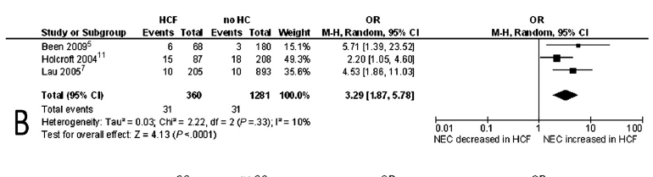
Enterocolite necrosante
FATOR PRÉ-NATAL:CORIOAMNIONITE
Been JV et al (fevereiro de 2013): revisão sistemática com metanálise de 33 estudos
Corioamnionite fetal x não corioamnionite
(observem o I² (bem abaixo de 50%): estudos mais homogêneos)

Slide 74
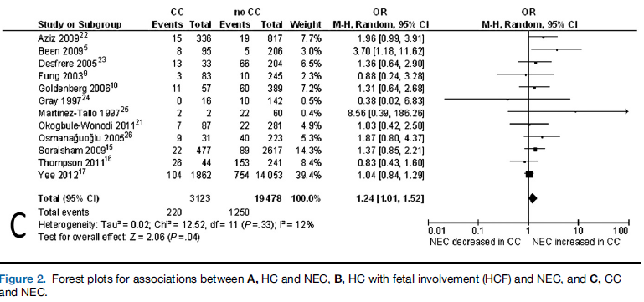
Corioamnionite e Enterocolite Necrosante
Forest plots para a associações entre Corioamnionite Clínica (CC)
e Enterocolite necrosante (NEC)
Aumento intestinal de neutrófilos e IL-6 mostram estado pró-inflamatório do
intestino nos pré-termos expostos a corioamnionite
Presença de microorganismos no intestino (reflexo do líquido amniótico quando a
corioamnionite está presente) + Disfunção de barreira: pode aumentar susceptibilidade do intestino
a processos secundários como sepse e choque, com aumento da incidência de ECN.
NEC:enterocolite necrosante

Slide 75
ENTEROCOLITE CLÁSSICA
A forma clássica da ECN e aquela associada à disbiose e
à inflamação intestinal exagerada

Slide 76
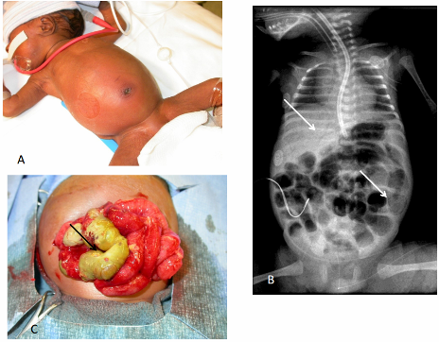
Existe uma definição clara de Enterocolite necrosante?
Há várias formas de necrose intestinal chamada de ECN, como àquelas associadas à cardiopatias congênitas,anomalias intestinais congênitas (malrrotação, inervação anormal, etc), sensibilidades a proteína alimentares
A forma clássica da ECN é aquela associada à disbiose e à inflamação intestinal exagerada
A critical question for NEC researchers: Can we create a consensus definition of NEC that facilitates research progress?Gordon PV, Swanson JR, MacQueen BC, Christensen RD.Semin Perinatol. 2017 Feb;41(1):7-14.
Esse bebê apresenta distensão abdominal, RX mostra pneumatose intestinal e gás na veia porta; continuou deteriorando apesar de não ter apresentado pneumoperitôneo. Foi para a cirurgia e foi encontrado esta área necrótica. Felizmente este bebê respondeu bem. No entanto a maioria não respondem tão bem e podem apresentar intestino curto (o tratamento é muito caro, custando 1,5 milhões de dólares nos 1os 5 anos de vida)
Necrotizing enterocolitis.Neu J, Walker WA.N Engl J Med. 2011 Jan 20;364(3):255-64.Artigo Integral!

Slide 77
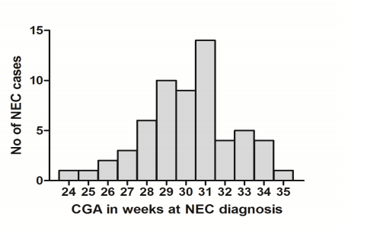
O QUE CAUSA A CLÁSSICA ENTEROCOLITE NECROSANTE
Nos primórdios da Neonatologia acreditava-se que a alimentação era a causa da ECN
Qual é a idade gestacional média no desenvolvimento da ECN nos nossos bebês?
Pammi M et al, em 2017 demonstraram que a idade gestacional pós-menstrual média para o desenvolvimento da ECN foi entre 28-32 semanas. Por que ocorre neste momento? Não sabemos , mas temos alguma idéia
Intestinal dysbiosis in preterm infants preceding necrotizing enterocolitis: a systematic review and meta-analysis.Pammi M, Cope J, Tarr PI, Warner BB et al. Microbiome. 2017 Mar 9;5(1):31
Neu J, 2018. Pammi et al, 2017

Slide 78
O QUE CAUSA A CLÁSSICA ENTEROC0LITE NECROSANTE
As alterações microvasculares que ocorrem nesta época podem determinar a ocorrência da ECN numa determinada idade gestacional. Há estudos analisando o VGF intestinal
(E o mesmo que acontece no olho: é raro ROP antes de 30 semanas de idade gestacional!)
Padrões do desenvolvimento dos receptores TOLL-LIKE (TRL): no final do segundo trimestre da gravidez existe uma densidade maior de receptores TRL que parece diminuir mais adiante
Há alterações da microbiota neste período
Analisando fezes de 900 RN em 3 UTI Neonatais diferentes ao longo de 5 anos, evidenciamos que os bebês que desenvolveram ECN apresentam um crescimento grande de proteobactérias
Assim analisando estes fatores cria-se uma tempestade perfeita para o desenvolvimento da ECN
Neu J, 2018

Slide 79
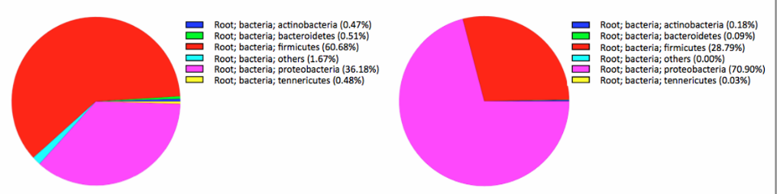
O QUE CAUSA A CLÁSSICA ENTEROCLITE NECROSANTE
Analisando fezes de 900 RN em 3 UTI Neonatais diferentes ao longo de 5 anos, evidenciou-se que os bebês que desenvolveram ECN apresentam um crescimento grande de proteobactérias
Fecal microbiota in premature infants prior to necrotizing enterocolitis.
Mai V, Young CM, Ukhanova M et al.PLoS One. 2011;6(6):e20647. Artigo Integral!
Uma semana antes do diagnóstico
<72 horas antes do diagnóstico
Firmicutes
Proteobactérias

Slide 80
O que se sabe sobre estas bactérias que podem causar Enterocolite necrosante
Proteobactérias
aumentam antes das exarcebações do intestino inflamatório, tem elevado teor de lipopolissacarídeos na parede celular (LPS);
são fortes estimuladoras de TLR4;
E.coli, Klebsiella e Pseudomonas são representantes
Firmicutes
os lactobacilos são uma classe comum dos Firmicutes;
tem alto teor de lipoteicóico na parede celular, mas baixos teores de LPS;
tem excelente capacidade de produção de energia;
produz butirato em grandes quantidades : um importante combustível para os colonócitos e importante para manutenção das oclusões de junções: se estas se romperem há a translocação bacteriana com produção de sepse tardia!
Neu J, 2018

Slide 81
O que ocorre na UTI Neonatal que poderia levar ao desenvolvimento de Enterocolite necrosante

Slide 82
Uso de Ranitidina
Ranitidine is associated with infections, necrotizing enterocolitis, and fatal outcome in newborns.
Terrin G, Terrin G, Passariello A, De Curtis M, Manguso F, Salvia G, Lega L, Messina F, Paludetto R, Canani RB.
Pediatrics. 2012 Jan;129(1):e40-5. Artigo Integral!
RN tratados com ranitidina tiveram mais infecções (OR 5.5; IC a 95%:2.9-10.4, P < 0,001)
(Sem diferenças na dosagem, via e duração do tratamento)
-Sepse
  -Pneumonia
  -ITU
Enterocolite necrosante foi mais frequente-9,8%- (OR 6.6; IC a 95%: 1.7–25.0) em RN tratados com ranitidina do que nos controles (1.6%).
Taxa de mortalidade foi maior nos RN que receberam ranitidina (9.9% vs 1.6%, P =0.003): 6 vezes maior!
A hospitalização foi significativamente mais longa nos expostos a ranitidina (52 dias-intervalo interquartil de 43 versus 36 dias –intervalo interquartil de 22 ( P<0.001)

Slide 83
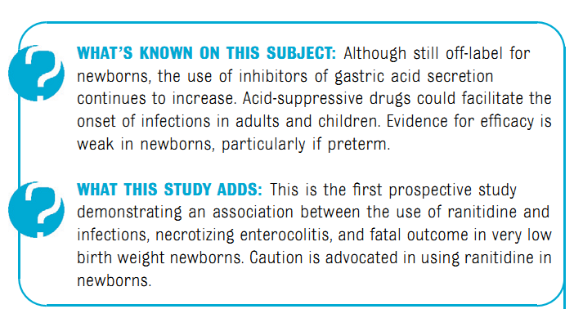
O que sabemos sobre este assunto: o uso de inibidores da secreção ácida continua aumentando, apesar de ainda não ter sido liberado para uso em recém-nascidos. As drogas que suprimem a secreção gástrica poderiam facilitar o início de infecções em adultos e crianças. A evidência da eficácia é fraca em recém-nascidos, particularmente nos pré-termos
O que este estudo adiciona: este é o primeiros estudo prospectivo que demonstra uma associação entre o uso de ranitidina e infecções, enterocolite necrosante e evolução fatal nos recém-nascidos de muito baixo peso. Tome bastante cuidado ao usar ranitidina nos recém-nascidos.

Slide 84
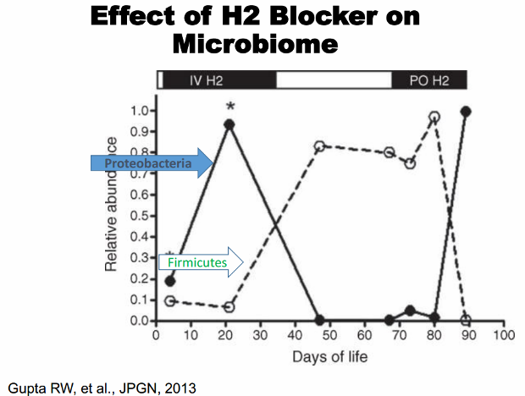
Histamine-2 receptor blockers alter the fecal microbiota in premature infants.
Gupta RW, Tran L, Norori J, Ferris MJ, Eren AM, Taylor CM, Dowd SE, Penn D.
J Pediatr Gastroenterol Nutr. 2013 Apr;56(4):397-400. doi: 10.1097/MPG.0b013e318282a8c2.
PMID: 23254444.Similar articles
Quando se administra bloqueador H2 (por apneia, refluxo,
Intolerância alimentar, e outras...):
AUMENTA PROTEOBACTÉRIA
Ao suspender o bloqueador H2: AUMENTA FIRMICUTES!
Neu j, 2018

Slide 85
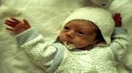
Uso de Nutrição Enteral Mínima (NEM)
Leaf A et al, 2012 (Reino Unido):RN com RCIU
Nutrição enteral precoce (24-48 hs):201 RN
X
Nutrição enteral tardia (120-144 hs):201 RN
RESULTADOS
-Nutrição enteral plena :HRc1,45 (1,19-1,78- p<0,001)
-Menos colestase (RR:0,58 (0,37-0,91)
Há 10-15 anos demorávamos 1-2 semanas para
alimentar por via enteral os prematuros!
Por quê? Temos medo que a nutrição enteral
cause Enterocolite necrosante (lógico se avançarmos
muito rapidamente pode até causar, mas um pouco da
nutrição enteral é benéfico)
Neu j, 2018
SEM RISCO DE ENTEROCOLITE NECROSANTE

Slide 86
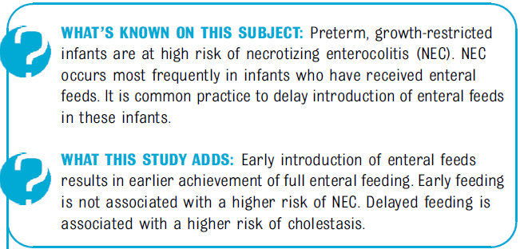
Uso de Nutrição Enteral Mínima
MITO!
Leaf A et al, 2012 (Reino Unido):RN com RCIU
Nutrição enteral precoce (24-48 hs):201 RN
Nutrição enteral tardia (120-144 hs):201 RN
Pediatrics 2012;129:1-9
O que é conhecido a respeito do tema: prematuros com crescimento intrauterino
restrito apresentam alto risco de enterocolite necrosante (ECN). A ECN
ocorre mais freqüentemente em crianças que receberam NUTRIÇÃO ENTERAL.
É comum a prática de atrasar introdução de nutrição enteral
nessas crianças.
O que este estudo nos informa: A introdução precoce de nutrição enteral
resulta em se alcançar mais cedo a nutrição enteral plena. A nutrição enteral
precoce não se associa a um maior risco de enterocolite necrosante. O retardo do
início da nutrição enteral associa-se a um maior risco de colestase.
O que é conhecido a respeito do tema: prematuros com crescimento intrauterino
restrito apresentam alto risco de enterocolite necrosante (ECN). A ECN
ocorre mais freqüentemente em crianças que receberam NUTRIÇÃO ENTERAL.
É comum a prática de atrasar introdução de nutrição enteral
nessas crianças.
O que este estudo nos informa: A introdução precoce de nutrição enteral
resulta em se alcançar mais cedo a nutrição enteral plena. A nutrição enteral
precoce não se associa a um maior risco de enterocolite necrosante. O retardo do
início da nutrição enteral associa-se a um maior risco de colestase.

Slide 87
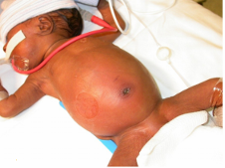
Coisas que fazemos para bagunçar coisas
Falta de Alimentação Enteral
DESCULPAS PARA SUSPENDER A ALIMENTAÇÃO ENTERAL
Baixa pontuação do Apgar
Cateteres Umbilicais
Apnéia e bradicardia.
Ventilação mecânica.
CPAP.
Uso de indometacina, ibuprofeno Drogas vasoativas.
Nutrição parenteral total está disponível.
Hipotermia terapêutica;Chang, 2018: a NEM diminuiu o tempo de internação, menos tempo para a nutrição plena, menor redução dos mediadores proinflamatórios séricos, sem diferenças na ECN, sem diferenças no cérebro.Estudo não randomizado. Há um sendo realizado
O problema está em nós mesmos e não nos bebês!
TEMOS QUE EVITAR!
Enteral Feeding as an Adjunct to Hypothermia in Neonates with Hypoxic-Ischemic Encephalopathy.
Chang LL, Wynn JL, Pacella MJ et al. Neonatology. 2018;113(4):347-352.
Neu J, 2018
Ray, W, 2012

Slide 88
OUTRO DOGMA NA NEONATOLOGIA:
ASPIRAÇÃO DE RESÍDUOS GÁSTRICOS. Não baseado em ciência
The value of routine evaluation of gastric residuals in very low birth weight infants. Torrazza RM, Parker LA, Li Y et al. J Perinatol. 2015 Jan;35(1):57-60.
Resíduo gástrico-risco de uma biópsia ao aspirar DEVIDO à pressão negativa criada..O RN trabalhou muito para ter este resíduo e é jogado fora
Os cateteres centrais foram retirados 6 dias antes se não avaliar resíduos gástricos
O MICROBIOMA É DIFERENTE QUANDO SE AVALIA OS RESÍDUOS GÁSTRICO (este estudo ainda vai sair): ou seja tem mais problema de bactérias do que os outros.
Assim: talvez não seja uma boa idéia chegar os resíduos gástricos
Neu J, 2018

Slide 89
Uso de Nutrição Enteral Mínima
A nutrição precoce de pequenas quantidades de dieta a partir do primeiro ou segundo dia após o nascimento, chamada de trófica ou ‘priming’ alimentação: o objetivo não é nutrição sistêmica, mas é o de começar a desenvolver o intestino;
Este tipo de alimentação precoce pode promover o desenvolvimento das vilosidades intestinais, a ativação enzimática para melhorar a digestão e absorção, e o desenvolvimento de um microbioma intestinal que impede a infecção e a enterocolite necrosante e reduz a inflamação local e sistêmica, reduz a colestasem menos fototerapia; menos osteopenia, melhora da motilidade intestinal.
William W. Hay Jr, 2013, Neu J, 2018

Slide 90
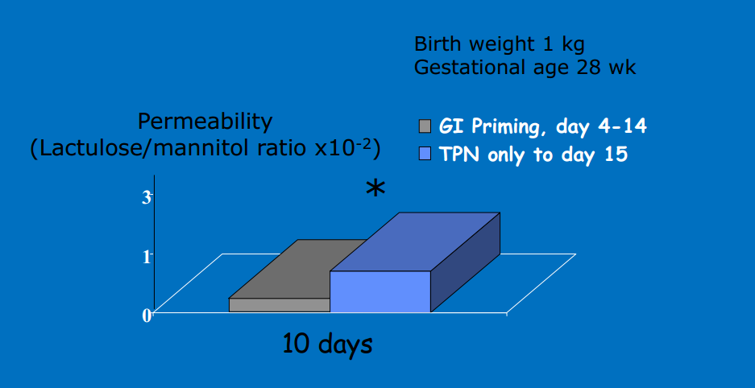
Uso de Nutrição Enteral Mínima
EFEITO NA PERMEABILIDADE INTESTINAL
O AUMENTO DA PERMEABILIDADE FACILITA A TRANSLOCAÇÃO DE BACTÉRIAS DEVIDO AO MALFUNCIONAMENTO
DAS JUNÇÕES DE OCLUSÕES E DA MAIOR PERMEABILIDADE DO TRATO GASTROINTESTINAL
A nutrição parenteral
aumenta a
permeabilidade Intestinal
Early feeding, antenatal glucocorticoids, and human milk decrease intestinal permeability in preterm infants.
Shulman RJ, Schanler RJ, Lau C et al.Pediatr Res. 1998 Oct;44(4):519-23
Neu J, 2018

Slide 91
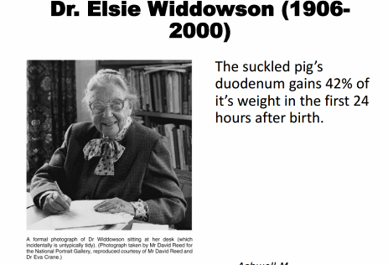
É a nutrição enteral que faz o intestino crescer. Em nutrição parenteral total sem nutrição enteral o intestino não cresce, além de aumentar a permeabilidade intestinal (aumenta o risco de infecção pelo aumento de translocação de bactérias) e de não aumentar os hormônios gastrintestinais
Uso de Nutrição Enteral Mínima
Há 70 anos! O duodeno do leitão que amamenta ganha 42% do peso nas primeiras 24 horas após o nascimento.
Se não mamar o intestino não cresce.

Slide 92
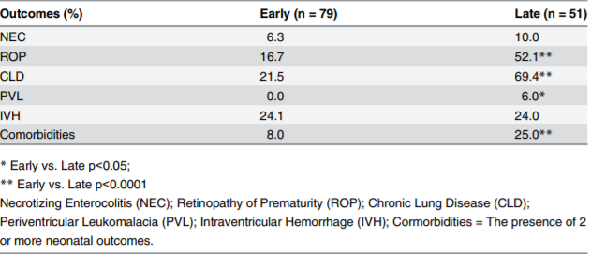
Nutrição enteral Precoce x Tardia
Uso de nutrição enteral mínima
Late Enteral Feedings Are Associated with Intestinal Inflammation and Adverse Neonatal Outcomes.
Konnikova Y, Zaman MM, Makda M, D'Onofrio D, Freedman SD, Martin CR.
PLoS One. 2015 Jul 14;10(7):e0132924. doi: 10.1371/journal.pone.0132924. eCollection 2015.
PMID:.26172126.Free PMC Article. Artigo Integral!
Morbidades: enteral precoce(≤3dias) e tardia (>3 dias)
Análise univariada

Slide 93
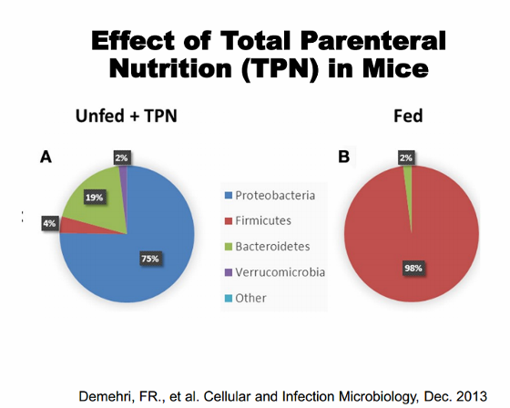
Vejam o Efeito da Nutrição Parenteral no Rato NO MICROBIOMA INTESTINAL
Uso de nutrição enteral mínima
Observem o aumento expressivo de
PROTEOBACTERIA!
E o que elas fazem?
Intestinal epithelial cell apoptosis and loss of barrier function in the setting of altered microbiota with enteral nutrient deprivation.Demehri FR, Barrett M, Ralls MW.Front Cell Infect Microbiol. 2013 Dec 23;3:105. Artigo Integral!

Slide 94
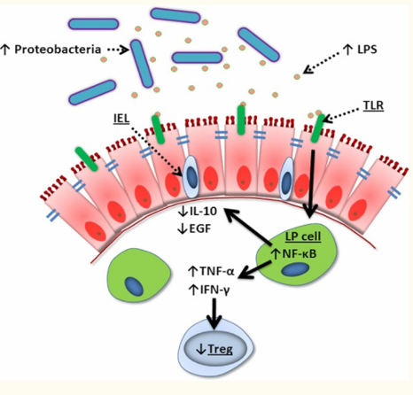
Resumo das alterações da sinalização epitelial induzida por nutrição parenteral total: A falta de nutrição enteral leva a uma mudança na microbiota luminal, onde as Proteobacterias Gram-negativas dominam. O lipopolissacarídeo (LPS) derivado dessas bactérias sinaliza as células da lâmina própria (LP) via receptores Toll-like (TLR), levando ao aumento da transcrição de NF-κB. Isso cria um estado pró-inflamatório com aumento de TNF-α e IFN-γ, perda de células Treg e diminuição de IL-10 e EGF derivadas de linfócitos intra-epiteliais (IEL). Essas alterações levam à quebra das junções de oclusões, perda da função de barreira epitelial, translocação bacteriana e sepse.
Demehri FR, 2013

Slide 95
Uso de nutrição enteral mínima
Nutrição enteral precoce em recém nascidos de muito baixo peso Autor(es): Hamilton E, Massey C, Ross J, Taylor S. Apresentação: Deisiane Castanho, Fernanda Alves, Paulo R. Margotto
Nutrição enteral precoce em recém nascidos de muito baixo peso ...
Early enteral feeding in very low birth weight infants. Hamilton E, Massey C, Ross J, Taylor S.
Early Hum Dev. 2014 May;90(5):227-30
RN DE MUITO BAIXO PESO alimentados nas primeiras 24 h, quando comparados a bebês com início de alimentação posterior, demonstrou significativamente menor incidência ECN (4,6 vs 14%) (RR, IC 95% = 0,3, 0,13-0,71) e significativamente menor do ECN ou morte (6,3 vs 15,1%) (RR, IC 95% = 0,28, 0,13-0,58), respectivamente.
RN alimentando dentro das primeiras 24 h, foi associado com menos dias de nutrição parenteral quando comparado com crianças alimentadas posteriormente [mediana (intervalo interquartil) 10 (7-18) vs 18 (10-27) dias (p < 0,0001)].
Além disso, quando controlados quanto a peso ao nascer, IG, raça e sexo, o início da alimentação precoce foi associada com a diminuição da ENTEROCOLITE NECROSANTE ou morte (p = 0,004)
No entanto, não devemos ficar parados nos 20 ml/kg dia por 5-10 dias (Neu J-2018)

Slide 96

Leite Humano Cru
QUAL A DIETA?
O leite humano facilita a absorção dos lipídeos pois contém a lipase BSLL (lipase induzida pelos ácidos biliares) que juntamente com a lipase gástrica FACILITA A HIDRÓLISE DOS LIPÍDEOS (mãe de prematuro tem mais BSSL do que a termo)
Ao pasteurizar o leite humano a lipase BSLL é eliminada! As fórmulas não contém esta lipase.
O leite humano facilita a formação de butirato (importante para os colonócitos) pela lactose através das bifidobactérias e lactobacilos
O RN É INTOLERANTE A LACOSE? MITO!
Combustível mais importante para a célula colônica (facilita o desenvolvimento das junções de oclusões) ou seja a lactose não é prejudicial ao prematuro.
O leite materno contem 10⁵⁻⁶ bactérias/ml! Estas são destruídas pelo processo de pasteurização. Assim, mesmo a mãe
tendo pequena quantidade de leite, ao misturar com o pasteurizado pode haver expansão de uma grande parte do
microbioma após 4-8 horas
Refaunação do leite de doadora pasteurizado (ainda em estudo!)
Neu J, 2018

Slide 97
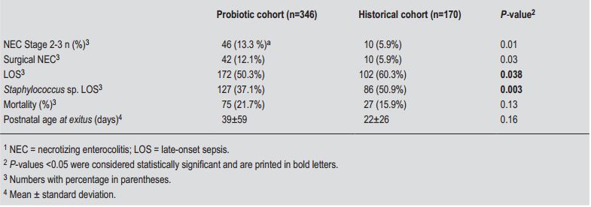
2018
E os probióticos?
Aumento da incidência de enterocolite necrosante com o uso de rotina de
Infloran^{TM*} em prematuros extremos
Increased incidence of necrotizing enterocolitis associated with routine administration of Infloran™ in extremely preterm infants.Escribano E, Zozaya C, Madero R, Sánchez L, van Goudoever J, Rodríguez JM, de Pipaon MS.Benef Microbes. 2018 Jun 11:1-8. doi: 10.3920/BM2017.0098. [Epub ahead of print].PMID: 29888655.Similar articles
Em 516 RN ≥23 e <28 comparando historicamente com aqueles que receberam probiótico de rotina versos os eu não receberam, os autores relataram aumento significativo de enterocolite necrosante no grupo que recebeu probiótico. No entanto relataram diminuição da sepse tardia.
*InfloranTM contem uma cepa de Lactobacillus acidophilus e uma estirpe de Bifidobacterium longum subsp. infantis

Slide 98
Probióticos na Enterocolite Necrosante
Maior estudo até agora: UK Pips Tria
(Costello, et al. Lancet fevereiro de 2016)
• Duplo cego, randomizado, prospectivo.
• Probiótico usado: Bifidobacterium
• 23 a 31 semanas de idade gestacional
•Poder para a NEC como resultado primário: 1315 bebês inscritos
Resultados: sem diferenças nos resultados de:
• ECN
• Sepse tardia
• Morte
CONCLUSÕES:
Este é o maior estudo até o momento de uma intervenção probiótica. Não mostra evidências de benefício e não apóia o uso rotineiro de probióticos para bebês prematuros..
A randomised controlled trial of the probiotic Bifidobacterium breve BBG-001 in preterm babies to prevent sepsis, necrotising enterocolitis and death: the Probiotics in Preterm infantS (PiPS) trial.Costeloe K, Bowler U, Brocklehurst P et al. Technol Assess. 2016 Aug;20(66). Artigo Integral!
Neu J, 2018

Slide 99
PORTANTO...
Enfatizamos a importância de diferenciar a enterocolite necrosante (ECN) da perfuração intestinal espontânea (ocorre mais no íleo, nos primeiros 1 dias de vida, a corioamnionite tem papel importante pela translocação de Candida e Staphylococcus para a circulação sistêmica). Após comentar sobre o estudo recente de Gordon PV et al (2017) que citou 14 subgrupos de ECN no recém-nascido(RN), focalizamos a nossa discussão em torno da ENC Clássica que é aquela associada á disbiose. Na procura dos inimigos, devemos lembrar que somos nós mesmos, como diz Neu J (2018): a antibioticoterapia empírica prolongada ≥5 dias sem infecção (altera o desenvolvimento fisiológico e imunológico intestinal), o uso de inibidores H2, como a ranitidina (aumento de proteobactérias no intestino-gram-negativas), nutrição parenteral sem nutrição enteral (aumento da permeabilidade intestinal, facilitando a translocação d bactérias devido ao mal funcionamento das junções de oclusões no intestino, além do aumento das proteobactérias). A nutrição enteral tem papel importante na prevenção da ECN: falta de nutrição enteral leva a uma mudança na microbiota luminal, onde as proteobactérias (gram-negativas) dominam, criando um estado proinflamatório que leva à quebra das junções de oclusões com perda da função de barreira epitelial, translocação bacteriana e sepse. A nutrição enteral deve ser realizada com leite humano cru (o leite materno contem 10⁵⁻⁶ bactérias/ml! Estas são destruídas pelo processo de pasteurização. Assim, mesmo a mãe tendo pequena quantidade de leite, ao misturar com o pasteurizado pode haver expansão de uma grande parte do microbioma após 4-8 horas (é a chamada refaunação do leite humano pasteurizado!). Quanto aos probióticos, tema que discutirei no mês de outubro/2018, estudos recentes tem mostrado aumento da ECN com o uso de probiótico (516 RN ≥23 e <28 comparando historicamente com aqueles que receberam probiótico de rotina versos os que não receberam) e outros, sem alteração na sua incidência. Muito mais precisa ser aprendido sobre a flora intestinal e suas interações com o desenvolvimento do trato intestinal antes de podermos rotineiramente manipular o ecossistema microbiano intestinal.Segundo Neu F, uma vez que tenhamos uma compreensão clara das causas das diferentes formas da ECN, seremos mais capazes de direcionar estratégias preventivas.
Paulo R. Margotto

Slide 100
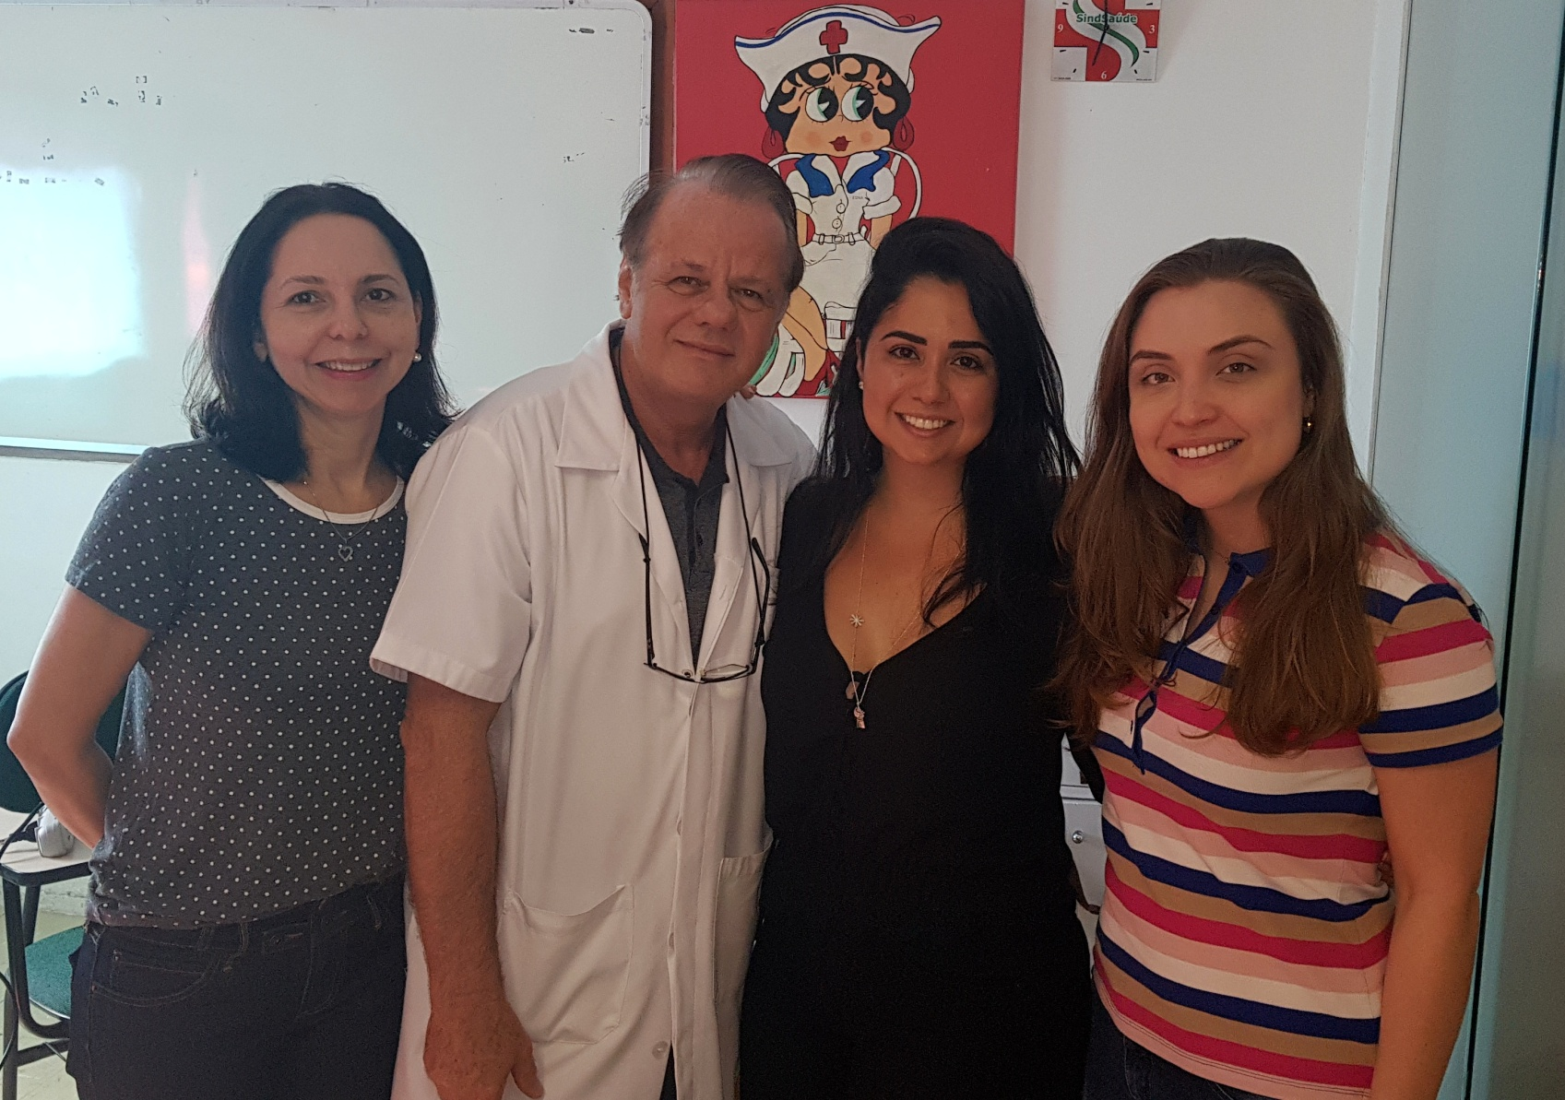
OBRIGADO!
Drs. Joseleide de Castro, Paul R. Margotto, Déborah e Maria Eduarda

